Slide 1
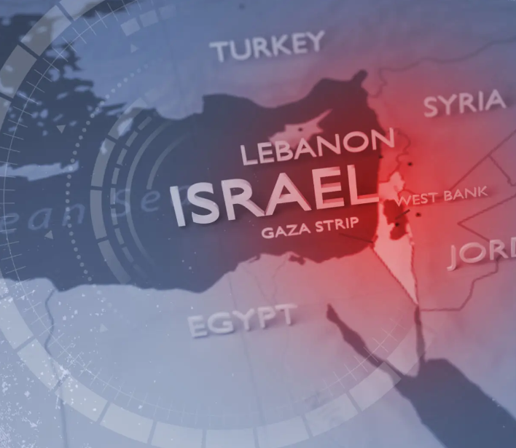
مجلس الأمن
القضية المطروحة: تدابير لمنع وتنظيم الممارسات والأنشطة الاستيطانية الإسرائيلية التي تمس حقوق الشعب الفلسطيني وغيره من العرب في الأراضي المحتلة.

Slide 2
مجلس الأمن
مقمقدمة....
القضية المطروحة: تدابير لمنع وتنظيم الممارسات والأنشطة الاستيطانية الإسرائيلية التي تمس حقوق الشعب الفلسطيني وغيره من العرب في الأراضي المحتلة.
تعتبر الممارسات الاستيطانية الإسرائيلية في الأراضي الفلسطينية المحتلة من القضايا الحساسة التي تؤثر بشكل مباشر على حقوق الشعب الفلسطيني ومصالح الدول العربية الأخرى. على مر السنين، استمرت هذه الأنشطة في التسبب في توتر العلاقات بين إسرائيل والدول العربية، وأثرت سلباً على جهود السلام. يتناول هذا التقرير تدابير منع وتنظيم هذه الممارسات، مع التركيز على الجوانب القانونية والإنسانية والسياسية.

Slide 3
مجلس الأمن
القضية المطروحة: تدابير لمنع وتنظيم الممارسات والأنشطة الاستيطانية الإسرائيلية التي تمس حقوق الشعب الفلسطيني وغيره من العرب في الأراضي المحتلة.
مقمقدمة....
تعتبر الممارسات الاستيطانية الإسرائيلية في الأراضي الفلسطينية المحتلة من القضايا الحساسة التي تؤثر بشكل مباشر على حقوق الشعب الفلسطيني ومصالح الدول العربية الأخرى. على مر السنين، استمرت هذه الأنشطة في التسبب في توتر العلاقات بين إسرائيل والدول العربية، وأثرت سلباً على جهود السلام. يتناول هذا التقرير تدابير منع وتنظيم هذه الممارسات، مع التركيز على الجوانب القانونية والإنسانية والسياسية.

Slide 4
مجلس الأمن
القضية المطروحة: تدابير لمنع وتنظيم الممارسات والأنشطة الاستيطانية الإسرائيلية التي تمس حقوق الشعب الفلسطيني وغيره من العرب في الأراضي المحتلة.
المصطلحات الرئيسية:
مقمقدمة....
النكبة
تعني "الكارثة" بالعربية، وتشير إلى الأحداث التي وقعت في عام 1948، عندما تم تهجير أكثر من 700,000 فلسطيني نتيجة إعلان دولة إسرائيل والنزاع الذي تلاه.
تعتبر الممارسات الاستيطانية الإسرائيلية في الأراضي الفلسطينية المحتلة من القضايا الحساسة التي تؤثر بشكل مباشر على حقوق الشعب الفلسطيني ومصالح الدول العربية الأخرى. على مر السنين، استمرت هذه الأنشطة في التسبب في توتر العلاقات بين إسرائيل والدول العربية، وأثرت سلباً على جهود السلام. يتناول هذا التقرير تدابير منع وتنظيم هذه الممارسات، مع التركيز على الجوانب القانونية والإنسانية والسياسية.
الاستيطان
عملية بناء مستوطنات إسرائيلية في الأراضي الفلسطينية المحتلة، مما يؤدي إلى انتهاك حقوق الفلسطينيين ويقوض فرص السلام.
الاحتلال
استيلاء إسرائيل على الأراضي الفلسطينية (الضفة الغربية وقطاع غزة) بعد حرب 1967. الاحتلال يفرض قيوداً على حركة الفلسطينيين ويسيطر على مواردهم.
الانتفاضة
حركة مقاومة شعبية ضد الاحتلال. شهدت فلسطين انتفاضتين رئيسيتين: الأولى (1987-1993) والثانية (2000-2005)، كاستجابة للسياسات الإسرائيلية.
الحق في العودة
مطالبة الفلسطينيين بالعودة إلى منازلهم وأراضيهم التي هُجروا منها عام 1948، وهو حق مدعوم بقرارات الأمم المتحدة.
االمستوطنات
مجتمعات يهودية تم بناؤها في الأراضي المحتلة، وتعتبر غير قانونية بموجب القانون الدولي، ولكن إسرائيل تستمر في توسيعها.
الحصار
إغلاق الحدود وفرض قيود على حركة الأشخاص والبضائع، كما هو الحال في حصار غزة، مما يؤدي إلى تدهور الظروف المعيشية.

Slide 5
مجلس الأمن
القضية المطروحة: تدابير لمنع وتنظيم الممارسات والأنشطة الاستيطانية الإسرائيلية التي تمس حقوق الشعب الفلسطيني وغيره من العرب في الأراضي المحتلة.
المصطلحات الرئيسية:
مقمقدمة....
النكبة
تعني "الكارثة" بالعربية، وتشير إلى الأحداث التي وقعت في عام 1948، عندما تم تهجير أكثر من 700,000 فلسطيني نتيجة إعلان دولة إسرائيل والنزاع الذي تلاه.
تعتبر الممارسات الاستيطانية الإسرائيلية في الأراضي الفلسطينية المحتلة من القضايا الحساسة التي تؤثر بشكل مباشر على حقوق الشعب الفلسطيني ومصالح الدول العربية الأخرى. على مر السنين، استمرت هذه الأنشطة في التسبب في توتر العلاقات بين إسرائيل والدول العربية، وأثرت سلباً على جهود السلام. يتناول هذا التقرير تدابير منع وتنظيم هذه الممارسات، مع التركيز على الجوانب القانونية والإنسانية والسياسية.
الاستيطان
عملية بناء مستوطنات إسرائيلية في الأراضي الفلسطينية المحتلة، مما يؤدي إلى انتهاك حقوق الفلسطينيين ويقوض فرص السلام.
الاحتلال
استيلاء إسرائيل على الأراضي الفلسطينية (الضفة الغربية وقطاع غزة) بعد حرب 1967. الاحتلال يفرض قيوداً على حركة الفلسطينيين ويسيطر على مواردهم.
الانتفاضة
حركة مقاومة شعبية ضد الاحتلال. شهدت فلسطين انتفاضتين رئيسيتين: الأولى (1987-1993) والثانية (2000-2005)، كاستجابة للسياسات الإسرائيلية.
الحق في العودة
مطالبة الفلسطينيين بالعودة إلى منازلهم وأراضيهم التي هُجروا منها عام 1948، وهو حق مدعوم بقرارات الأمم المتحدة.
االمستوطنات
مجتمعات يهودية تم بناؤها في الأراضي المحتلة، وتعتبر غير قانونية بموجب القانون الدولي، ولكن إسرائيل تستمر في توسيعها.
الحصار
إغلاق الحدود وفرض قيود على حركة الأشخاص والبضائع، كما هو الحال في حصار غزة، مما يؤدي إلى تدهور الظروف المعيشية.

Slide 6
مجلس الأمن
النكبة
تعني "الكارثة" بالعربية، وتشير إلى الأحداث التي وقعت في عام 1948، عندما تم تهجير أكثر من 700,000 فلسطيني نتيجة إعلان دولة إسرائيل والنزاع الذي تلاه.
الاستيطان
عملية بناء مستوطنات إسرائيلية في الأراضي الفلسطينية المحتلة، مما يؤدي إلى انتهاك حقوق الفلسطينيين ويقوض فرص السلام.
الاحتلال
استيلاء إسرائيل على الأراضي الفلسطينية (الضفة الغربية وقطاع غزة) بعد حرب 1967. الاحتلال يفرض قيوداً على حركة الفلسطينيين ويسيطر على مواردهم.
بداية اضطهاد الفلسطينيين
القضية المطروحة: تدابير لمنع وتنظيم الممارسات والأنشطة الاستيطانية الإسرائيلية التي تمس حقوق الشعب الفلسطيني وغيره من العرب في الأراضي المحتلة.
الانتفاضة
حركة مقاومة شعبية ضد الاحتلال. شهدت فلسطين انتفاضتين رئيسيتين: الأولى (1987-1993) والثانية (2000-2005)، كاستجابة للسياسات الإسرائيلية.
المصطلحات الرئيسية:
الحق في العودة
مطالبة الفلسطينيين بالعودة إلى منازلهم وأراضيهم التي هُجروا منها عام 1948، وهو حق مدعوم بقرارات الأمم المتحدة.
مقمقدمة....
االمستوطنات
مجتمعات يهودية تم بناؤها في الأراضي المحتلة، وتعتبر غير قانونية بموجب القانون الدولي، ولكن إسرائيل تستمر في توسيعها.
تعتبر الممارسات الاستيطانية الإسرائيلية في الأراضي الفلسطينية المحتلة من القضايا الحساسة التي تؤثر بشكل مباشر على حقوق الشعب الفلسطيني ومصالح الدول العربية الأخرى. على مر السنين، استمرت هذه الأنشطة في التسبب في توتر العلاقات بين إسرائيل والدول العربية، وأثرت سلباً على جهود السلام. يتناول هذا التقرير تدابير منع وتنظيم هذه الممارسات، مع التركيز على الجوانب القانونية والإنسانية والسياسية.
الحصار
إغلاق الحدود وفرض قيود على حركة الأشخاص والبضائع، كما هو الحال في حصار غزة، مما يؤدي إلى -تدهور الظروف المعيشية.

Slide 7
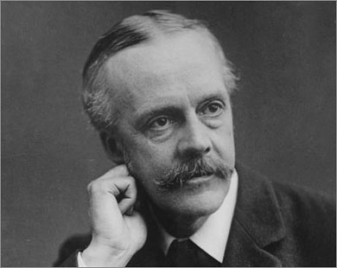
النكبة
تعني "الكارثة" بالعربية، وتشير إلى الأحداث التي وقعت في عام 1948، عندما تم تهجير أكثر من 700,000 فلسطيني نتيجة إعلان دولة إسرائيل والنزاع الذي تلاه.
الاستيطان
عملية بناء مستوطنات إسرائيلية في الأراضي الفلسطينية المحتلة، مما يؤدي إلى انتهاك حقوق الفلسطينيين ويقوض فرص السلام.
الاحتلال
استيلاء إسرائيل على الأراضي الفلسطينية (الضفة الغربية وقطاع غزة) بعد حرب 1967. الاحتلال يفرض قيوداً على حركة الفلسطينيين ويسيطر على مواردهم.
الانتفاضة
حركة مقاومة شعبية ضد الاحتلال. شهدت فلسطين انتفاضتين رئيسيتين: الأولى (1987-1993) والثانية (2000-2005)، كاستجابة للسياسات الإسرائيلية.
الحق في العودة
مطالبة الفلسطينيين بالعودة إلى منازلهم وأراضيهم التي هُجروا منها عام 1948، وهو حق مدعوم بقرارات الأمم المتحدة.
االمستوطنات
مجتمعات يهودية تم بناؤها في الأراضي المحتلة، وتعتبر غير قانونية بموجب القانون الدولي، ولكن إسرائيل تستمر في توسيعها.
الحصار
إغلاق الحدود وفرض قيود على حركة الأشخاص والبضائع، كما هو الحال في حصار غزة، مما يؤدي إلى -تدهور الظروف المعيشية.
القضية المطروحة: تدابير لمنع وتنظيم الممارسات والأنشطة الاستيطانية الإسرائيلية التي تمس حقوق الشعب الفلسطيني وغيره من العرب في الأراضي المحتلة.
المصطلحات الرئيسية:
السياق التاريخي للأنشطة الاستيطانية الاسرائيلية
1917-1948
1948-1967
1967-1970s
وعد بلفور والهجرة اليهودية
في هذه الفترة، أُعلن وعد بلفور من قبل الحكومة البريطانية، الذي دعم إنشاء "وطن قومي" لليهود في فلسطين. هذا الوعد شجع الهجرة اليهودية إلى المنطقة، مما أدى إلى زيادة التوترات بين المجتمعات اليهودية والفلسطينية. تأسست منظمات يهودية مثل الوكالة اليهودية، التي بدأت في شراء الأراضي وإقامة مستوطنات، مما أدى إلى احتجاجات فلسطينية متزايدة.

Slide 8
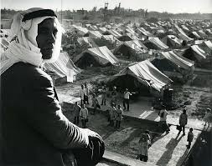
مجلس الأمن
النكبة
تعني "الكارثة" بالعربية، وتشير إلى الأحداث التي وقعت في عام 1948، عندما تم تهجير أكثر من 700,000 فلسطيني نتيجة إعلان دولة إسرائيل والنزاع الذي تلاه.
الاستيطان
عملية بناء مستوطنات إسرائيلية في الأراضي الفلسطينية المحتلة، مما يؤدي إلى انتهاك حقوق الفلسطينيين ويقوض فرص السلام.
الاحتلال
استيلاء إسرائيل على الأراضي الفلسطينية (الضفة الغربية وقطاع غزة) بعد حرب 1967. الاحتلال يفرض قيوداً على حركة الفلسطينيين ويسيطر على مواردهم.
الانتفاضة
حركة مقاومة شعبية ضد الاحتلال. شهدت فلسطين انتفاضتين رئيسيتين: الأولى (1987-1993) والثانية (2000-2005)، كاستجابة للسياسات الإسرائيلية.
الحق في العودة
مطالبة الفلسطينيين بالعودة إلى منازلهم وأراضيهم التي هُجروا منها عام 1948، وهو حق مدعوم بقرارات الأمم المتحدة.
االمستوطنات
مجتمعات يهودية تم بناؤها في الأراضي المحتلة، وتعتبر غير قانونية بموجب القانون الدولي، ولكن إسرائيل تستمر في توسيعها.
الحصار
إغلاق الحدود وفرض قيود على حركة الأشخاص والبضائع، كما هو الحال في حصار غزة، مما يؤدي إلى -تدهور الظروف المعيشية.
القضية المطروحة: تدابير لمنع وتنظيم الممارسات والأنشطة الاستيطانية الإسرائيلية التي تمس حقوق الشعب الفلسطيني وغيره من العرب في الأراضي المحتلة.
المصطلحات الرئيسية:
السياق التاريخي للأنشطة الاستيطانية الاسرائيلية
1917-1948
1948-1967
1967-1970s
النكبة وتأسيس الدولة
بعد إعلان استقلال دولة إسرائيل عام 1948، حدثت النكبة حيث تم تهجير نحو 700,000 فلسطيني. تركزت جهود الاستيطان خلال هذه الفترة على تأمين الأراضي التي تم الاستيلاء عليها. لم يكن هناك بناء مستوطنات كبيرة، لكن الحكومات الإسرائيلية بدأت في تشكيل سياسة الاستيطان كجزء من استراتيجيتها لتأمين الحدود. تستمر إسرائيل في توسيع مستوطنات في منطقة النقب، والتي تضم عددًا من القرى البدوية التي تم تهجير سكانها. مستوطنة "جفعت حيفر": تأسست في عام 1950، تؤثر على المجتمعات العربية في الجليل، وتعتبر من المستوطنات القديمة في المنطقة.
وعد بلفور 1917

Slide 9
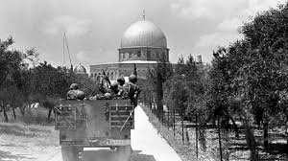
مجلس الأمن
النكبة
تعني "الكارثة" بالعربية، وتشير إلى الأحداث التي وقعت في عام 1948، عندما تم تهجير أكثر من 700,000 فلسطيني نتيجة إعلان دولة إسرائيل والنزاع الذي تلاه.
الاستيطان
عملية بناء مستوطنات إسرائيلية في الأراضي الفلسطينية المحتلة، مما يؤدي إلى انتهاك حقوق الفلسطينيين ويقوض فرص السلام.
الاحتلال
استيلاء إسرائيل على الأراضي الفلسطينية (الضفة الغربية وقطاع غزة) بعد حرب 1967. الاحتلال يفرض قيوداً على حركة الفلسطينيين ويسيطر على مواردهم.
الانتفاضة
حركة مقاومة شعبية ضد الاحتلال. شهدت فلسطين انتفاضتين رئيسيتين: الأولى (1987-1993) والثانية (2000-2005)، كاستجابة للسياسات الإسرائيلية.
الحق في العودة
مطالبة الفلسطينيين بالعودة إلى منازلهم وأراضيهم التي هُجروا منها عام 1948، وهو حق مدعوم بقرارات الأمم المتحدة.
االمستوطنات
مجتمعات يهودية تم بناؤها في الأراضي المحتلة، وتعتبر غير قانونية بموجب القانون الدولي، ولكن إسرائيل تستمر في توسيعها.
الحصار
إغلاق الحدود وفرض قيود على حركة الأشخاص والبضائع، كما هو الحال في حصار غزة، مما يؤدي إلى -تدهور الظروف المعيشية.
القضية المطروحة: تدابير لمنع وتنظيم الممارسات والأنشطة الاستيطانية الإسرائيلية التي تمس حقوق الشعب الفلسطيني وغيره من العرب في الأراضي المحتلة.
المصطلحات الرئيسية:
السياق التاريخي للأنشطة الاستيطانية الاسرائيلية
1917-1948
1948-1967
1967-1970s
حرب الأيام الستة وبداية الاستيطان
احتلال الضفة الغربية وقطاع غزة في حرب الأيام الستة عام 1967 أدى إلى توسيع نطاق الاستيطان بشكل كبير. بعد احتلال الجولان خلال حرب الستة أيام، بدأت إسرائيل في إقامة مستوطنات مثل مستوطنة "كاتزرين" (أنشئت في 1970) وغيرها، مما أدى إلى تغيير التركيبة السكانية للمنطقة. مستوطنة "موبيل": تأسست في عام 1972، تواصل توسيع المستوطنات الإسرائيلية في الجولان، مما يؤثر على السكان السوريين الأصليين.
وبدأت إسرائيل في بناء مستوطنات في المناطق المحتلة، واعتبرت الحكومة الإسرائيلية هذه المستوطنات جزءًا من سياستها للأمن القومي. تزايدت عمليات الاستيطان بشكل ملحوظ، مما ساهم في تفاقم التوترات والصراعات مع الفلسطينيين. وبعد احتلال سيناء خلال حرب 1967، أقامت إسرائيل مستوطنات مثل "ياميت" (أنشئت في 1975)، لكن تم إخلاء المستوطنات بعد معاهدة كامب ديفيد عام 1979.
وعد بلفور 1917

Slide 10
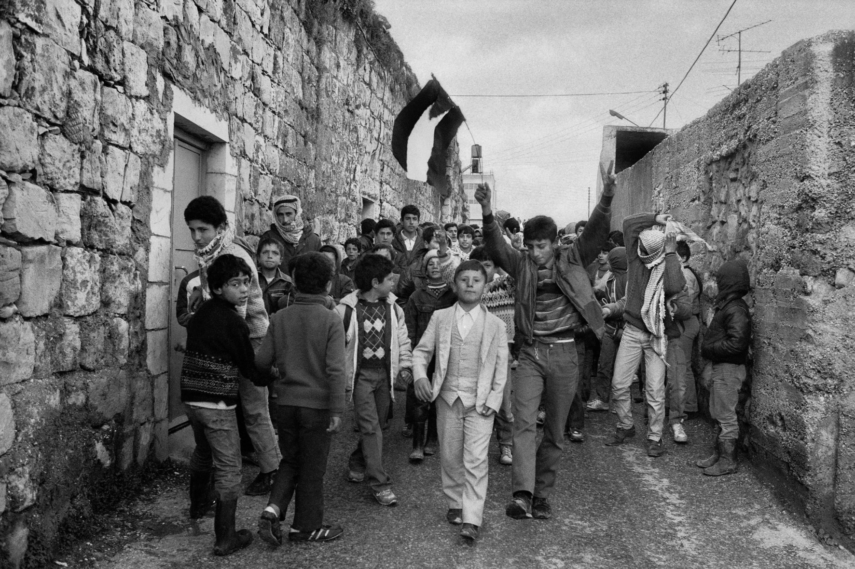
مجلس الأمن
النكبة
تعني "الكارثة" بالعربية، وتشير إلى الأحداث التي وقعت في عام 1948، عندما تم تهجير أكثر من 700,000 فلسطيني نتيجة إعلان دولة إسرائيل والنزاع الذي تلاه.
الاستيطان
عملية بناء مستوطنات إسرائيلية في الأراضي الفلسطينية المحتلة، مما يؤدي إلى انتهاك حقوق الفلسطينيين ويقوض فرص السلام.
الاحتلال
استيلاء إسرائيل على الأراضي الفلسطينية (الضفة الغربية وقطاع غزة) بعد حرب 1967. الاحتلال يفرض قيوداً على حركة الفلسطينيين ويسيطر على مواردهم.
الانتفاضة
حركة مقاومة شعبية ضد الاحتلال. شهدت فلسطين انتفاضتين رئيسيتين: الأولى (1987-1993) والثانية (2000-2005)، كاستجابة للسياسات الإسرائيلية.
الحق في العودة
مطالبة الفلسطينيين بالعودة إلى منازلهم وأراضيهم التي هُجروا منها عام 1948، وهو حق مدعوم بقرارات الأمم المتحدة.
االمستوطنات
مجتمعات يهودية تم بناؤها في الأراضي المحتلة، وتعتبر غير قانونية بموجب القانون الدولي، ولكن إسرائيل تستمر في توسيعها.
الحصار
إغلاق الحدود وفرض قيود على حركة الأشخاص والبضائع، كما هو الحال في حصار غزة، مما يؤدي إلى -تدهور الظروف المعيشية.
القضية المطروحة: تدابير لمنع وتنظيم الممارسات والأنشطة الاستيطانية الإسرائيلية التي تمس حقوق الشعب الفلسطيني وغيره من العرب في الأراضي المحتلة.
المصطلحات الرئيسية:
السياق التاريخي للأنشطة الاستيطانية الاسرائيلية
1920-1948
1948
1967
1980s
1990s
2000-2010
طفرة الاستيطان في الثمانينات
خلال هذه الفترة، شهدت المستوطنات الإسرائيلية طفرة كبيرة، بدعم من الحكومة الإسرائيلية التي اتبعت سياسة تشجيع الاستيطان كجزء من استراتيجيتها للأمن. تم إنشاء العديد من المستوطنات الجديدة في الضفة الغربية وقطاع غزة، مما أدى إلى توترات متزايدة مع الفلسطينيين الذين شعروا بالتهديد على أراضيهم وحقوقهم. أيضا, خلال الاجتياح الإسرائيلي للبنان، أقيمت بعض المستوطنات في جنوب لبنان، مثل مستوطنة "مكفيه" (أنشئت في 1985)، ولكنها تم إخلاؤها بعد انسحاب إسرائيل عام 2000. مستوطنة "ناتيف هعسارا": أنشئت في عام 1980، كانت جزءًا من سياسة الاستيطان الإسرائيلية في سيناء خلال فترة الاحتلال.
وعد بلفور 1917

Slide 11
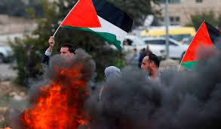
مجلس الأمن
النكبة
تعني "الكارثة" بالعربية، وتشير إلى الأحداث التي وقعت في عام 1948، عندما تم تهجير أكثر من 700,000 فلسطيني نتيجة إعلان دولة إسرائيل والنزاع الذي تلاه.
الاستيطان
عملية بناء مستوطنات إسرائيلية في الأراضي الفلسطينية المحتلة، مما يؤدي إلى انتهاك حقوق الفلسطينيين ويقوض فرص السلام.
الاحتلال
استيلاء إسرائيل على الأراضي الفلسطينية (الضفة الغربية وقطاع غزة) بعد حرب 1967. الاحتلال يفرض قيوداً على حركة الفلسطينيين ويسيطر على مواردهم.
الانتفاضة
حركة مقاومة شعبية ضد الاحتلال. شهدت فلسطين انتفاضتين رئيسيتين: الأولى (1987-1993) والثانية (2000-2005)، كاستجابة للسياسات الإسرائيلية.
الحق في العودة
مطالبة الفلسطينيين بالعودة إلى منازلهم وأراضيهم التي هُجروا منها عام 1948، وهو حق مدعوم بقرارات الأمم المتحدة.
االمستوطنات
مجتمعات يهودية تم بناؤها في الأراضي المحتلة، وتعتبر غير قانونية بموجب القانون الدولي، ولكن إسرائيل تستمر في توسيعها.
الحصار
إغلاق الحدود وفرض قيود على حركة الأشخاص والبضائع، كما هو الحال في حصار غزة، مما يؤدي إلى -تدهور الظروف المعيشية.
القضية المطروحة: تدابير لمنع وتنظيم الممارسات والأنشطة الاستيطانية الإسرائيلية التي تمس حقوق الشعب الفلسطيني وغيره من العرب في الأراضي المحتلة.
المصطلحات الرئيسية:
السياق التاريخي للأنشطة الاستيطانية الاسرائيلية
1920-1948
1948
1967
1980s
1990s
2000-2010
عملية السلام واتفاقيات أوسلو
مع توقيع اتفاقيات أوسلو عام 1993، بدأت عملية السلام مع بعض التقدم نحو إقامة حكم ذاتي فلسطيني. ومع ذلك، استمرت الأنشطة الاستيطانية، وخصوصًا في القدس الشرقية، مما أعاق جهود السلام وزاد من إحباط الفلسطينيين. تزامنت هذه الفترة مع زيادة في الاحتجاجات الفلسطينية ضد الاستيطان.
وعد بلفور 1917

Slide 12
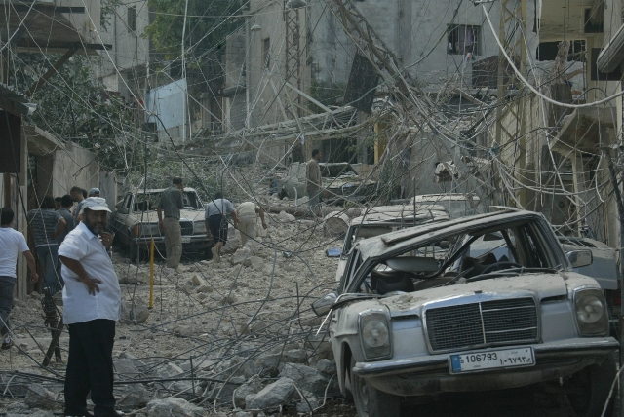
مجلس الأمن
النكبة
تعني "الكارثة" بالعربية، وتشير إلى الأحداث التي وقعت في عام 1948، عندما تم تهجير أكثر من 700,000 فلسطيني نتيجة إعلان دولة إسرائيل والنزاع الذي تلاه.
الاستيطان
عملية بناء مستوطنات إسرائيلية في الأراضي الفلسطينية المحتلة، مما يؤدي إلى انتهاك حقوق الفلسطينيين ويقوض فرص السلام.
الاحتلال
استيلاء إسرائيل على الأراضي الفلسطينية (الضفة الغربية وقطاع غزة) بعد حرب 1967. الاحتلال يفرض قيوداً على حركة الفلسطينيين ويسيطر على مواردهم.
الانتفاضة
حركة مقاومة شعبية ضد الاحتلال. شهدت فلسطين انتفاضتين رئيسيتين: الأولى (1987-1993) والثانية (2000-2005)، كاستجابة للسياسات الإسرائيلية.
الحق في العودة
مطالبة الفلسطينيين بالعودة إلى منازلهم وأراضيهم التي هُجروا منها عام 1948، وهو حق مدعوم بقرارات الأمم المتحدة.
االمستوطنات
مجتمعات يهودية تم بناؤها في الأراضي المحتلة، وتعتبر غير قانونية بموجب القانون الدولي، ولكن إسرائيل تستمر في توسيعها.
الحصار
إغلاق الحدود وفرض قيود على حركة الأشخاص والبضائع، كما هو الحال في حصار غزة، مما يؤدي إلى -تدهور الظروف المعيشية.
القضية المطروحة: تدابير لمنع وتنظيم الممارسات والأنشطة الاستيطانية الإسرائيلية التي تمس حقوق الشعب الفلسطيني وغيره من العرب في الأراضي المحتلة.
المصطلحات الرئيسية:
السياق التاريخي للأنشطة الاستيطانية الاسرائيلية
1920-1948
1948
1967
1980s
1990s
2000-2008
2008-2024
الانتفاضة الثانية وتأزم العلاقات
مع بدء الانتفاضة الثانية في عام 2000، تصاعدت الأعمال العدائية بشكل كبير. استمرت الأنشطة الاستيطانية دون توقف، وشهدت هذه الفترة تدهورًا كبيرًا في العلاقات بين الفلسطينيين والإسرائيليين. تم بناء جدار الفصل الذي أثر بشكل كبير على الفلسطينيين، حيث تم فصل العديد منهم عن أراضيهم.
وعد بلفور 1917

Slide 13
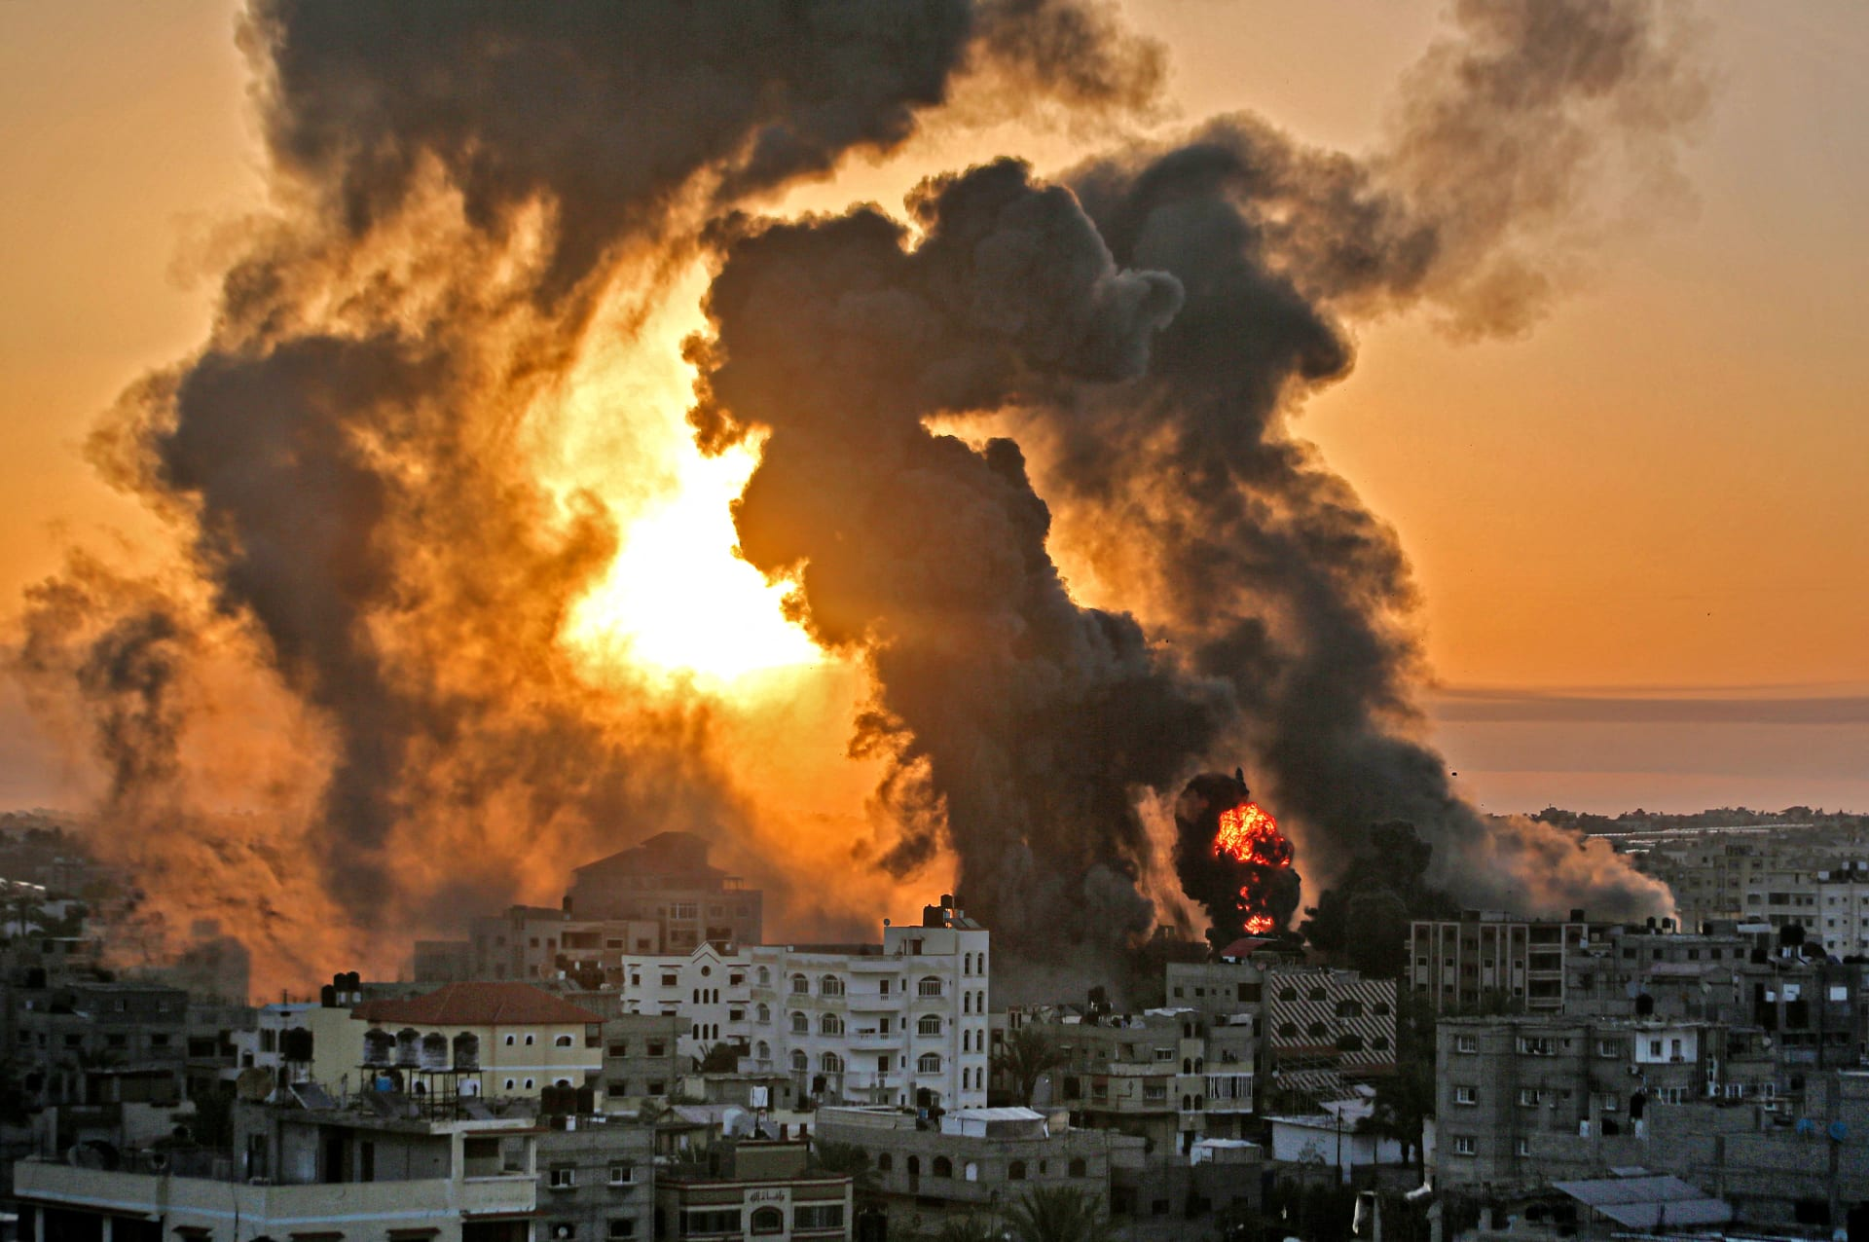
مجلس الأمن
النكبة
تعني "الكارثة" بالعربية، وتشير إلى الأحداث التي وقعت في عام 1948، عندما تم تهجير أكثر من 700,000 فلسطيني نتيجة إعلان دولة إسرائيل والنزاع الذي تلاه.
الاستيطان
عملية بناء مستوطنات إسرائيلية في الأراضي الفلسطينية المحتلة، مما يؤدي إلى انتهاك حقوق الفلسطينيين ويقوض فرص السلام.
الاحتلال
استيلاء إسرائيل على الأراضي الفلسطينية (الضفة الغربية وقطاع غزة) بعد حرب 1967. الاحتلال يفرض قيوداً على حركة الفلسطينيين ويسيطر على مواردهم.
الانتفاضة
حركة مقاومة شعبية ضد الاحتلال. شهدت فلسطين انتفاضتين رئيسيتين: الأولى (1987-1993) والثانية (2000-2005)، كاستجابة للسياسات الإسرائيلية.
الحق في العودة
مطالبة الفلسطينيين بالعودة إلى منازلهم وأراضيهم التي هُجروا منها عام 1948، وهو حق مدعوم بقرارات الأمم المتحدة.
االمستوطنات
مجتمعات يهودية تم بناؤها في الأراضي المحتلة، وتعتبر غير قانونية بموجب القانون الدولي، ولكن إسرائيل تستمر في توسيعها.
الحصار
إغلاق الحدود وفرض قيود على حركة الأشخاص والبضائع، كما هو الحال في حصار غزة، مما يؤدي إلى -تدهور الظروف المعيشية.
القضية المطروحة: تدابير لمنع وتنظيم الممارسات والأنشطة الاستيطانية الإسرائيلية التي تمس حقوق الشعب الفلسطيني وغيره من العرب في الأراضي المحتلة.
المصطلحات الرئيسية:
السياق التاريخي للأنشطة الاستيطانية الاسرائيلية
1920-1948
1948
1967
1980s
1990s
2000-2008
2008-2024
التصعيدات في الصراع الفلسطيني الإسرائيلي منذ 2008
الدول والمنظمات التي تساهم سلبا بالقضية.
منذ عام 2008، شهدت الحرب الفلسطينية الإسرائيلية عدة جولات من التصعيدات العسكرية، أبرزها ثلاث حروب كبيرة في 2008-2009، 2012، و2014، تسببت في دمار كبير ومقتل آلاف الفلسطينيين وعشرات الإسرائيليين. تتكرر التصعيدات نتيجة التوترات في غزة، القدس الشرقية، والضفة الغربية، خاصة حول المسجد الأقصى والاستيطان الإسرائيلي. رغم الوساطات المصرية لوقف إطلاق النار، لا تزال الأوضاع متوترة، مع غياب حلول سياسية ملموسة واستمرار الاشتباكات المتقطعة حتى اليوم.
أعلنت إدارة ترامب عن "صفقة القرن" في عام 2020، التي شجعت على الاعتراف بالمستوطنات وزيادة الاستثمارات فيها.
وعد بلفور 1917

Slide 14
مجلس الأمن
النكبة
تعني "الكارثة" بالعربية، وتشير إلى الأحداث التي وقعت في عام 1948، عندما تم تهجير أكثر من 700,000 فلسطيني نتيجة إعلان دولة إسرائيل والنزاع الذي تلاه.
الاستيطان
عملية بناء مستوطنات إسرائيلية في الأراضي الفلسطينية المحتلة، مما يؤدي إلى انتهاك حقوق الفلسطينيين ويقوض فرص السلام.
الاحتلال
استيلاء إسرائيل على الأراضي الفلسطينية (الضفة الغربية وقطاع غزة) بعد حرب 1967. الاحتلال يفرض قيوداً على حركة الفلسطينيين ويسيطر على مواردهم.
الانتفاضة
حركة مقاومة شعبية ضد الاحتلال. شهدت فلسطين انتفاضتين رئيسيتين: الأولى (1987-1993) والثانية (2000-2005)، كاستجابة للسياسات الإسرائيلية.
الحق في العودة
مطالبة الفلسطينيين بالعودة إلى منازلهم وأراضيهم التي هُجروا منها عام 1948، وهو حق مدعوم بقرارات الأمم المتحدة.
االمستوطنات
مجتمعات يهودية تم بناؤها في الأراضي المحتلة، وتعتبر غير قانونية بموجب القانون الدولي، ولكن إسرائيل تستمر في توسيعها.
الحصار
إغلاق الحدود وفرض قيود على حركة الأشخاص والبضائع، كما هو الحال في حصار غزة، مما يؤدي إلى -تدهور الظروف المعيشية.
القضية المطروحة: تدابير لمنع وتنظيم الممارسات والأنشطة الاستيطانية الإسرائيلية التي تمس حقوق الشعب الفلسطيني وغيره من العرب في الأراضي المحتلة.
المصطلحات الرئيسية:
السياق التاريخي للأنشطة الاستيطانية الاسرائيلية
1920-1948
1948
1967
1980s
1990s
2000-2008
2008-2024
وجب التنويه
إن ما ذكر من مستوطنات إسرائيلية انما ذكر كمثال وليس على سبيل الحصر، إن المستوطنات الإسرائيلية قد تعددت على مر العقود منذ بداية الأنشطة الإسرائيلية الاستيطانية؛ وذلك بسبب الانتهاكات الإسرائيلية المستمرة للمعاهدات الدولية، مسببة نزوح ولجوء الاف المواطنين والسكان الأصليين من أراضيهم.
الدول والمنظمات التي تساهم سلبا بالقضية.
وعد بلفور 1917

Slide 15
وسائل الإعلام
تغطية غير متوازنة: بعض وسائل الإعلام تُعطي أولوية للتغطية الإيجابية لإسرائيل، مما يؤدي إلى إغفال معاناة الفلسطينيين.
الأجندات السياسية: قد تتبنى بعض وسائل الإعلام أجندات سياسية معينة تُؤثر على الطريقة التي تُعرض بها القضايا المتعلقة بالاستيطان.
تأثير الدول السلبى
تُساهم عدة دول في تعزيز الاستيطان الإسرائيلي بشكل سلبي، منها دول عربية مثل الإمارات التي تُطبع علاقاتها مع إسرائيل، مما يُضعف الموقف الفلسطيني. دول مثل كندا تُنتقد لتقديمها دعمًا لإسرائيل دون الضغط الكافي لوقف الأنشطة الاستيطانية. البرازيل والأرجنتين، رغم اعترافهما بدولة فلسطين، أحيانًا تظهران مواقف تُعتبر غير متوازنة تجاه القضايا المرتبطة بالاحتلال.
دول عربية
لتطبيع مع إسرائيل: بعض الدول العربية، مثل الإمارات والبحرين، وقعت اتفاقيات تطبيع مع إسرائيل، مما يُنظر إليه على أنه شرعنة للاحتلال والاستيطان.
عدم دعم القضية الفلسطينية: قد تؤدي هذه العلاقات إلى تقليل الضغط على إسرائيل بشأن الاستيطان.
منظمات دولية
عدم التوافق في القرارات: بعض المنظمات الدولية قد تتجنب اتخاذ مواقف صارمة أو تقديم حلول فعالة، مما يُساهم في استمرار الاستيطان.
تقارير غير دقيقة: في بعض الأحيان، قد تصدر تقارير غير دقيقة تُقلل من أهمية التهديدات التي يشكلها الاستيطان على حقوق الفلسطينيين.
الولايات المتحدة الأمريكية
الدعم العسكري والسياسي: تُعتبر الولايات المتحدة من أكبر الممولين لإسرائيل، مما يُعزز قدرتها على الاستمرار في الأنشطة الاستيطانية.
الفيتو في مجلس الأمن: تستخدم الولايات المتحدة حق النقض (الفيتو) ضد القرارات التي تدين الاستيطان، مما يُعطي إسرائيل حرية أكبر في تنفيذ مشاريعها الاستيطانية.
الاتحاد الأوروبي
سياسات غير فعالة: رغم دعمه لحل الدولتين، غالبًا ما تكون إجراءات الاتحاد الأوروبي غير كافية للتأثير على الواقع، مثل عدم تطبيق عقوبات صارمة على إسرائيل.
علاقات تجارية: تواصل بعض الدول الأعضاء التجارة مع المستوطنات، مما يُعتبر دعمًا للاقتصاد الإسرائيلي في الأراضي المحتلة.
الدول والمنظمات التي تساهم سلبا بالقضية.
الدول والمنظمات التي تساهم بشكل إيجابي بالقضية.

Slide 16
الدول الداعمة
تساهم دول مثل تركيا في دعم الفلسطينيين من خلال المساعدات المالية والمشاريع التنموية. السعودية تُعبر عن دعمها المستمر، بينما إندونيسيا وجنوب أفريقيا تُظهران تضامنًا قويًا. ماليزيا تدعم الحقوق الفلسطينية، والبرازيل والأرجنتين تعترفان بدولة فلسطين.
قطر
الدعم المالي والإنساني: تقدم قطر مساعدات مالية كبيرة للمشاريع التنموية في قطاع غزة، بما في ذلك دعم البنية التحتية وتوفير الاحتياجات الأساسية.
الدفاع عن الحقوق الفلسطينية: تعمل قطر على تعزيز الموقف الفلسطيني في المحافل الدولية، وتدعو إلى إنهاء الاحتلال والاستيطان، مشددة على أهمية تحقيق السلام العادل.
منظمات حقوق الإنسان
منظمة العفو الدولية: تُصدر تقارير تسلط الضوء على الانتهاكات الحقوقية الناتجة عن الاستيطان، مما يعزز الضغط على إسرائيل.
هيومن رايتس ووتش: توثق الانتهاكات وتدعو إلى اتخاذ إجراءات دولية ضد الاستيطان.
الدول الأوروبية
دول مثل السويد: تعترف بدولة فلسطين وتدعم حقوق الفلسطينيين في المحافل الدولية.
الاتحاد الأوروبي: يمارس ضغوطًا سياسية على إسرائيل، ويشترط بعض المساعدات بوقف الأنشطة الاستيطانية، مما يُعتبر خطوة إيجابية.
الدول العربية
الأردن: تدعو إلى حماية الحقوق الفلسطينية وتؤكد على أهمية حل الدولتين، وتسعى لتعزيز المواقف العربية في المحافل الدولية.
مصر: تلعب دورًا هامًا في المفاوضات وتوفير الدعم السياسي للقضية الفلسطينية، مما يعكس التزامها بموقف عربي موحد.
منظمة التعاون الإسلامي
الدعم السياسي والدبلوماسي: تسعى منظمة التعاون الإسلامي إلى حشد الدعم الدولي للحقوق الفلسطينية من خلال مواقف موحدة، والضغط على المجتمع الدولي، والتعاون مع الأمم المتحدة.
المساعدات الإنسانية والتنموية: تقدم المنظمة المساعدات الإنسانية للفلسطينيين وتدعم المشاريع التنموية في المناطق الفلسطينية لتعزيز صمود الشعب الفلسطيني.
الدول والمنظمات التي تساهم بشكل إيجابي بالقضية.

Slide 17
القرارات الدولية ومعاهدات السلام التي انتهكتها إسرائيل.
1. قرار 242 (1967)
دعا إلى الانسحاب الإسرائيلي من الأراضي التي احتلت خلال حرب 1967، لكنه لم يُنفذ بشكل كامل، واستمرت إسرائيل في توسيع المستوطنات.
2. اتفاقيات أوسلو (1993 و1995)
تم التوقيع عليها بين منظمة التحرير الفلسطينية وإسرائيل، تضمنت إقامة حكم ذاتي فلسطيني، ولكن إسرائيل استمرت في بناء المستوطنات والانتهاكات في الضفة الغربية.
3. خطة خارطة الطريق (2003)
وضعت خطة للسلام تتطلب وقف العنف وإقامة دولة فلسطينية، لكن التصعيدات والعمليات العسكرية الإسرائيلية عطلت التنفيذ.
4. قرار 194 (1948)
ينص على حق العودة للاجئين الفلسطينيين، ولكن لم يتم الالتزام بهذا الحق من قبل إسرائيل.
5. قرار 338 (1973)
دعا إلى تنفيذ قرار 242 ووقف إطلاق النار، لكن إسرائيل واصلت العمليات العسكرية في الأراضي المحتلة.
6. اتفاقيات وادي عربة (1994)
اتفاق سلام مع الأردن، لم يمنع التصعيدات العسكرية في الأراضي الفلسطينية، وخصوصًا بعد بناء المستوطنات.
7. مبادرة السلام العربية (2002)
اقترحت تطبيع العلاقات العربية مع إسرائيل مقابل انسحابها من الأراضي المحتلة، لكن إسرائيل لم تستجب بشكل فعال لهذه المبادرة.

Slide 18
القرارات الدولية ومعاهدات السلام التي انتهكتها إسرائيل.
6
7
5
4
1
مفاوضات مع الدول المجاورة: إشراك الدول المجاورة في مبادرة سلام شاملة تهدف إلى معالجة القضايا الإقليمية والأمنية، مما يساعد على دعم استقرار المنطقة ويعزز فرص السلام بين الإسرائيليين والفلسطينيين.
2
3
إقامة دولتين ذات سيادة: إقامة دولة فلسطينية بجوار دولة إسرائيل على أساس حدود 1967، مع تبادل أراضٍ متفق عليه لضمان الأمن وحقوق الشعبين.
1. قرار 242 (1967)
دعا إلى الانسحاب الإسرائيلي من الأراضي التي احتلت خلال حرب 1967، لكنه لم يُنفذ بشكل كامل، واستمرت إسرائيل في توسيع المستوطنات.
2. اتفاقيات أوسلو (1993 و1995)
تم التوقيع عليها بين منظمة التحرير الفلسطينية وإسرائيل، تضمنت إقامة حكم ذاتي فلسطيني، ولكن إسرائيل استمرت في بناء المستوطنات والانتهاكات في الضفة الغربية.
3. خطة خارطة الطريق (2003)
وضعت خطة للسلام تتطلب وقف العنف وإقامة دولة فلسطينية، لكن التصعيدات والعمليات العسكرية الإسرائيلية عطلت التنفيذ.
4. قرار 194 (1948)
ينص على حق العودة للاجئين الفلسطينيين، ولكن لم يتم الالتزام بهذا الحق من قبل إسرائيل.
5. قرار 338 (1973)
دعا إلى تنفيذ قرار 242 ووقف إطلاق النار، لكن إسرائيل واصلت العمليات العسكرية في الأراضي المحتلة.
6. اتفاقيات وادي عربة (1994)
اتفاق سلام مع الأردن، لم يمنع التصعيدات العسكرية في الأراضي الفلسطينية، وخصوصًا بعد بناء المستوطنات.
7. مبادرة السلام العربية (2002)
اقترحت تطبيع العلاقات العربية مع إسرائيل مقابل انسحابها من الأراضي المحتلة، لكن إسرائيل لم تستجب بشكل فعال لهذه المبادرة.
دمج السكان في دولة واحدة: تأسيس دولة ثنائية القومية تضم الفلسطينيين والإسرائيليين كمواطنين متساوين في الحقوق، مع ضمان حقوقهم السياسية والثقافية، مما يعزز التعايش السلمي.
الحلول المقترحة
مفاوضات شاملة برعاية دولية: إشراك كل من إسرائيل وفلسطين والدول العربية والدول الكبرى في مبادرة سلام شاملة تهدف إلى تحقيق تسوية نهائية تشمل جميع القضايا الأساسية.
منح الفلسطينيين حكما ذاتيا كاملا: إنشاء حكومة فلسطينية ذات سيادة كاملة على جميع أراضي الضفة الغربية وقطاع غزة،
تطبيق حق العودة: ضمان حق العودة للاجئين الفلسطينيين إلى أراضيهم الأصلية، مع تقديم تعويضات مناسبة للأفراد الذين لا يرغبون في العودة.
تأسيس هيئة مراقبة دولية: إنشاء هيئة دولية مستقلة لمراقبة تنفيذ أي اتفاقية بين الطرفين، مع فرض عقوبات على أي طرف يخالف الاتفاق.

Slide 19
القرارات الدولية ومعاهدات السلام التي انتهكتها إسرائيل.
أسئلة إرشادية
مفاوضات مع الدول المجاورة: إشراك الدول المجاورة في مبادرة سلام شاملة تهدف إلى معالجة القضايا الإقليمية والأمنية، مما يساعد على دعم استقرار المنطقة ويعزز فرص السلام بين الإسرائيليين والفلسطينيين.
7
الحلول المقترحة
أسئلة إرشادية
1
1. قرار 242 (1967)
دعا إلى الانسحاب الإسرائيلي من الأراضي التي احتلت خلال حرب 1967، لكنه لم يُنفذ بشكل كامل، واستمرت إسرائيل في توسيع المستوطنات.
2. اتفاقيات أوسلو (1993 و1995)
تم التوقيع عليها بين منظمة التحرير الفلسطينية وإسرائيل، تضمنت إقامة حكم ذاتي فلسطيني، ولكن إسرائيل استمرت في بناء المستوطنات والانتهاكات في الضفة الغربية.
3. خطة خارطة الطريق (2003)
وضعت خطة للسلام تتطلب وقف العنف وإقامة دولة فلسطينية، لكن التصعيدات والعمليات العسكرية الإسرائيلية عطلت التنفيذ.
4. قرار 194 (1948)
ينص على حق العودة للاجئين الفلسطينيين، ولكن لم يتم الالتزام بهذا الحق من قبل إسرائيل.
5. قرار 338 (1973)
دعا إلى تنفيذ قرار 242 ووقف إطلاق النار، لكن إسرائيل واصلت العمليات العسكرية في الأراضي المحتلة.
6. اتفاقيات وادي عربة (1994)
اتفاق سلام مع الأردن، لم يمنع التصعيدات العسكرية في الأراضي الفلسطينية، وخصوصًا بعد بناء المستوطنات.
7. مبادرة السلام العربية (2002)
اقترحت تطبيع العلاقات العربية مع إسرائيل مقابل انسحابها من الأراضي المحتلة، لكن إسرائيل لم تستجب بشكل فعال لهذه المبادرة.
إقامة دولتين ذات سيادة: إقامة دولة فلسطينية بجوار دولة إسرائيل على أساس حدود 1967، مع تبادل أراضٍ متفق عليه لضمان الأمن وحقوق الشعبين.
دمج السكان في دولة واحدة: تأسيس دولة ثنائية القومية تضم الفلسطينيين والإسرائيليين كمواطنين متساوين في الحقوق، مع ضمان حقوقهم السياسية والثقافية، مما يعزز التعايش السلمي.
6
ما هو موقف وفدكم من القضية؟
هل يعترف وفدكم بفلسطين كدولة مستقلة؟
هل يقيم وفدكم علاقات دبلوماسية مع إسرائيل وفلسطين؟ ما هي آثار هذا؟
ما الذي يمكن أن يفعله المجتمع الدولي لمعالجة وحل الصراع الإسرائيلي الفلسطيني؟
2
مفاوضات شاملة برعاية دولية: إشراك كل من إسرائيل وفلسطين والدول العربية والدول الكبرى في مبادرة سلام شاملة تهدف إلى تحقيق تسوية نهائية تشمل جميع القضايا الأساسية.
5
منح الفلسطينيين حكما ذاتيا كاملا: إنشاء حكومة فلسطينية ذات سيادة كاملة على جميع أراضي الضفة الغربية وقطاع غزة،
3
تطبيق حق العودة: ضمان حق العودة للاجئين الفلسطينيين إلى أراضيهم الأصلية، مع تقديم تعويضات مناسبة للأفراد الذين لا يرغبون في العودة.
4
اعداد: عبدالرحمن محمد المرعي (رئيس مجلس الامن)
تأسيس هيئة مراقبة دولية: إنشاء هيئة دولية مستقلة لمراقبة تنفيذ أي اتفاقية بين الطرفين، مع فرض عقوبات على أي طرف يخالف الاتفاق.
اعداد: عبدالرحمن محمد المرعي (رئيس مجلس الامن)

Slide 20
أسئلة إرشادية
6
7
5
4
1
مفاوضات مع الدول المجاورة: إشراك الدول المجاورة في مبادرة سلام شاملة تهدف إلى معالجة القضايا الإقليمية والأمنية، مما يساعد على دعم استقرار المنطقة ويعزز فرص السلام بين الإسرائيليين والفلسطينيين.
2
3
إقامة دولتين ذات سيادة: إقامة دولة فلسطينية بجوار دولة إسرائيل على أساس حدود 1967، مع تبادل أراضٍ متفق عليه لضمان الأمن وحقوق الشعبين.
ما هو موقف وفدكم من القضية؟
هل يعترف وفدكم بفلسطين كدولة مستقلة؟
هل يقيم وفدكم علاقات دبلوماسية مع إسرائيل وفلسطين؟ ما هي آثار هذا؟
ما الذي يمكن أن يفعله المجتمع الدولي لمعالجة وحل الصراع الإسرائيلي الفلسطيني؟
دمج السكان في دولة واحدة: تأسيس دولة ثنائية القومية تضم الفلسطينيين والإسرائيليين كمواطنين متساوين في الحقوق، مع ضمان حقوقهم السياسية والثقافية، مما يعزز التعايش السلمي.
مفاوضات شاملة برعاية دولية: إشراك كل من إسرائيل وفلسطين والدول العربية والدول الكبرى في مبادرة سلام شاملة تهدف إلى تحقيق تسوية نهائية تشمل جميع القضايا الأساسية.
منح الفلسطينيين حكما ذاتيا كاملا: إنشاء حكومة فلسطينية ذات سيادة كاملة على جميع أراضي الضفة الغربية وقطاع غزة،
إعداد: عبدالرحمن محمد المرعي (رئيس مجلس الامن)
تطبيق حق العودة: ضمان حق العودة للاجئين الفلسطينيين إلى أراضيهم الأصلية، مع تقديم تعويضات مناسبة للأفراد الذين لا يرغبون في العودة.
تأسيس هيئة مراقبة دولية: إنشاء هيئة دولية مستقلة لمراقبة تنفيذ أي اتفاقية بين الطرفين، مع فرض عقوبات على أي طرف يخالف الاتفاق.

